Slide 1
Thème: analyse Séquence 2: fonctions comme modèles mathématiques d’évolutions continues

Slide 2
1°) Définir une fonction
a) Ensemble des nombres réels
Pendant le collège, on a vu, au fur et à mesure des besoins, des nombres de différentes « formes » que l’on peut représenter sur une droite:
L’ensemble des abscisses des points d’une droite graduée est appelé l’ensemble des nombres ………...
On note ………… l’ensemble de tous ces nombres.
Source: Livre Hyperbole éd 2014
b) Vocabulaire des fonctions
Définition: ………………………………………………………………………………………………………………………………………………………………………………………………………………
……………………………………………………………………………………………………………………………………………………………………………………………………………………………………
………………………………………………………………………………………………………………………………………………….
Quelques précisions sur les mots image, antécédent et ensemble de définition :
…………………………………………………………………………………………………………………………………………………………………………………………………………………
…………………………………………………………………………………………………………………………………………………………………………………………………………………
…………………………………………………………………………………………………………………………………………………………………………………………………………………

Slide 3
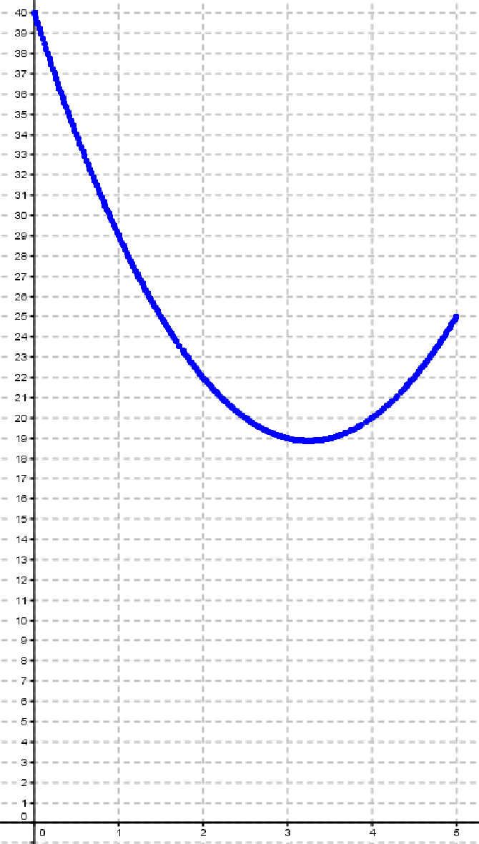
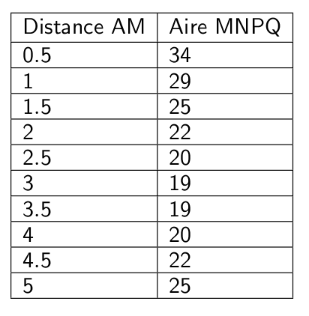
Fonction définie par une courbe
Fonction définie par un tableau de données
………………………………………………………………………………………………
………………………………………………………………………………………………
………………………………………………………………………………………………
………………………………………………………………………………………………
………………………………………………………………………………………………
………………………………………………………………………………………………
………………………………………………………………………………………………
………………………………………………………………………………………………
………………………………………………………………………………………………
……………………………………………………………………………………………..
……………………………………………………………………………………………….
………………………………………………………………………………………………
………………………………………………………………………………………………..
……………………………………………………………………………………
……………………………………………………………………………………
……………………………………………………………………………………
……………………………………………………………………………………
……………………………………………………………………………………
……………………………………………………………………………………
……………………………………………………………………………………
……………………………………………………………………………………
……………………………………………………………………………………
……………………………………………………………………………………
……………………………………………………………………………………
……………………………………………………………………………………
……………………………………………………………………………………
Fonction définie par une formule
…………………………………………………………………………………………………………………………………………………………………………………………………………………………………………………………………………………….
……………………………………………………………………………………………………………………………………………………………………………………………………………………………………………………………………………………
……………………………………………………………………………………………………………………………………………………………………………………………………………………………………………………………………………………
……………………………………………………………………………………………………………………………………………………………………………………………………………………………………………………………………………………
…………………………………………………………………………………………………………………………………………………………………………………………………………………………………………………………………………………

Slide 4
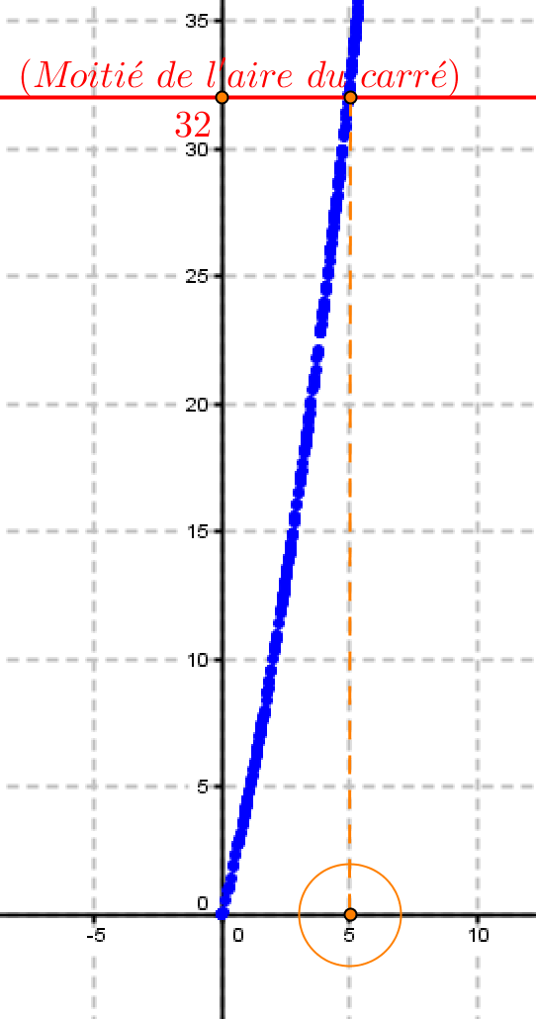
2°) Résolutions graphiques
a) Résolutions graphiques de f(x)=k
Propriété 1 : Les solutions de l’équation f(x) = k où k est un nombre réel sont ……………………………… des points d’ordonnée k de la courbe $𝓒_{𝓯}$ représentant f dans un repère.
Cf le problème 1 dans les 3 problèmes.
Sur cet extrait de la représentation graphique de la fonction f définie par
$$f\left(x\right)= ………………….$$
L’équation f(x) = 32 a pour solution ……..
Contrôle algébrique:
$$f\left(….\right)= ………………………………...$$
Le logiciel de calcul formel nous donne:

Slide 5
b) Résolutions graphiques des inéquations du type f(x)<k et f(x)>k
Source: http://maree.info/82
Exemple:
La hauteur de l’eau est supérieure à 2,70m entre
2h16 et 10h49 mais aussi entre 14h43 et 23h15.
Autrement dit, l’ensemble solution de l’inéquation
……………………………. où V est la fonction qui à l’heure
associe la hauteur de l’eau en mètre est
S = …………………………………………………………………………………….
V(h) < 2,70 ?
S = ……………………………………………………………………………………
Propriété:
Les solutions de l’inéquation f(x) > k sont ………………………………………………………………………………………………………………………………………..
………………………………………………………………………………………………………...
Les solutions de l’inéquation f(x) < k sont ………………………………………………………………………………………………………………………………………
….…………………………………………………………………………………………………...

Slide 6
2°) Taux de variation, son signe et la monotonie d’une fonction
a) Taux de variation
Définition: Soit f une fonction définie sur un intervalle I. $a et b$ sont deux nombres réels distincts appartenant à l’intervalle I.
Le ………………………………………………………………….entre $a et b$ est le nombre réel:
$$…………………………………………………………….$$
Remarque:
La lettre grecque $τ$ se lit « Tau » pour taux de variation.
Exemples: Reprenons la fonction f définie par le problème de l’architecte breton. (f(x) = 2x²-13x + 40)
On est en capacité de déterminer les taux de variation: $τ\left(1.5 ,3\right) et τ\left(4 , 5\right)$.
Les images de 1.5 et 3 par f sont: f(….) = …. et f(…) = …..
$τ\left(1.5 , 3\right)= …………………………………………………………..$
Remarque: Le taux de variation d’une fonction affine (f(x) = ax + b où a et b sont des nombres réels correspond au
coefficient directeur de la droite.
Les images de 4 et 5 par f sont: f(…) = …. et f(…) = …...
$τ\left(4 , 5\right)= …………………………………………………………$

Slide 7
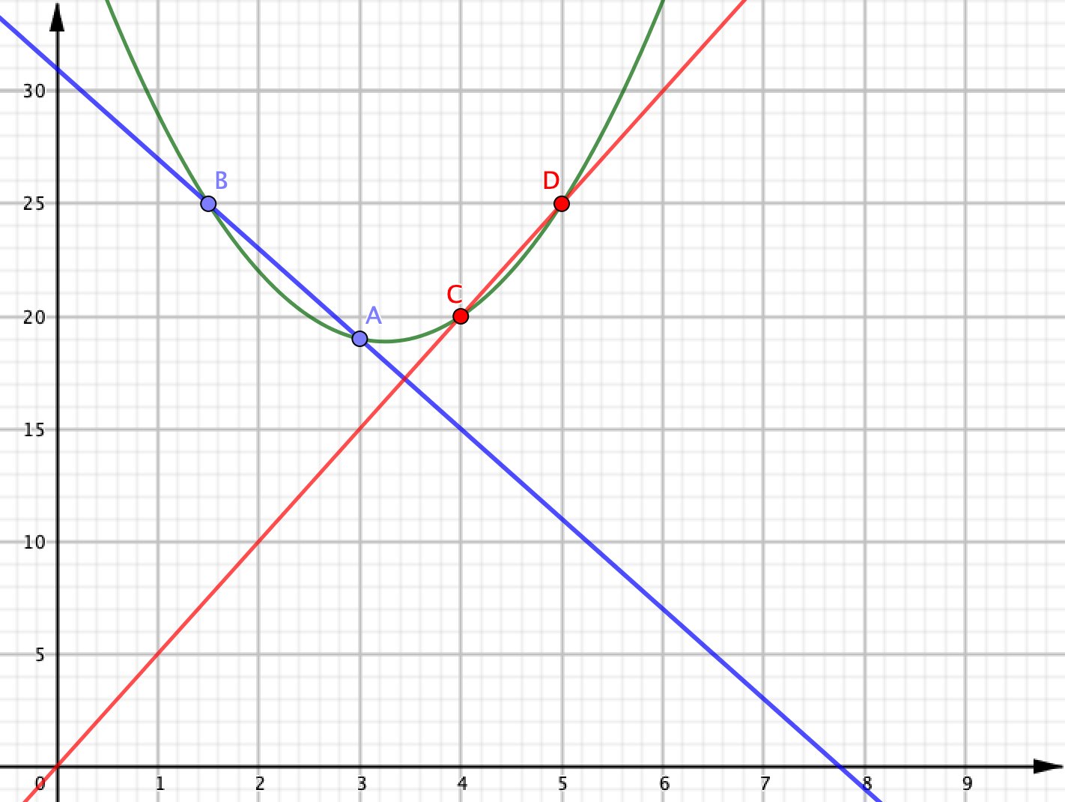
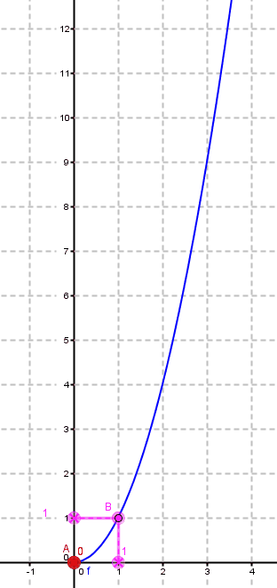
Interprétation graphique:
Le taux de variation est ……………………………………………………………………………………..
……………………………………………………………………………………………………………………………………..
Exemples : Ci-contre la représentation graphique des deux taux de variations
calculés page 6.
b) Monotonie d’une fonction
Soit f une fonction définie sur un intervalle I, de courbe représentative 𝒞 dans un repère.
La croissance d’une fonction f
Pour tous nombre réels u et v de I,
……………………………………………………………………………………………………………………………………………………….

Slide 8
La décroissance d’une fonction f
Pour tous nombre réels u et v de I,
………………………………………………………………………………………………………………………………………….
c) Signe du taux de variation et monotonie d’une fonction
Propriétés:
f désigne une fonction définie sur un intervalle I.
Si pour tous réels distincts a et b de I:
………………………………………………………………………………………………………………...
………………………………………………………………………………………………………………..
………………………………………………………………………………………………………………..

